Slide 1
ФОЛКЛОР.МУЗИЧКИ ФОЛКЛОР

Slide 2
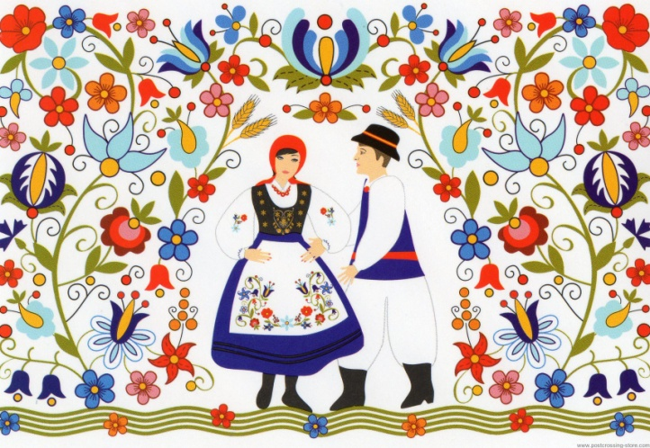
Да се потсетиме
СЕТО ОНА ШТО ГО СОЗДАЛ НАРОДОТ И ШТО ПРЕДСТАВУВА НЕГОВО ТРАДИЦИОНАЛНО ОБЕЛЕЖЈЕ СЕ ВИКА НАРОДНО ТВОРЕШТВО.
ПРЕКУ НАРОДНОТО ТВОРЕШТВО
НАРОДОТ ЈА ПРЕТСТАВУВАЛ
СВОЈАТА КУЛТУРА И
ТРАДИЦИЈА.

Slide 3
ФОЛКЛОР
ПОИМОТ ФОЛКЛОР ЗНАЧИ НАРОДНО ТВОРЕШТВО (ТРАДИЦИЈА).
ПОТЕКНУВА ОД ДВА
ЗБОРА FOLLK ШТО ЗНАЧИ
НАРОД И LLORE ШТО
ЗНАЧИ ТВОРЕШТВО.
ФОЛКЛОР Е УНИВРЗАЛЕН
ЗБОР ВО ЦЕЛИОТ СВЕТ.

Slide 4
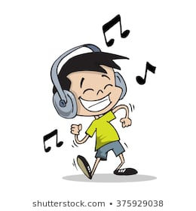
ДАРБА ЗА ИЗРАЗУВАЊЕ
ТВОРЕЦОТ СВОЈАТА ДАРБА ЈА ИЗРАЗИЛ ПРЕКУ:
* ЛИТЕРАТУРАТА * НОСИЈАТА
* АРХИТЕКТУРАТА * ВЕЗОТ
* ПЕСНАТА
* ЗАНАЕТИТЕ
* ОРОТО
* НАРОДНИОТ ИНСТРУМЕНТ

Slide 5
ПОДЕЛБА
МУЗИЧКО НАРОДНО ТВОРЕШТВО
АРХИТЕКТУРА куќи, манастири
ФОЛКЛОР народно творештво
РАКОТВОРБИ носии и везови
РАЗЛИЧНИ ЗАНАЕТИ
ЛИТЕРАТУРА

Slide 6
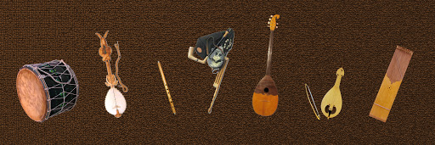
МУЗИЧКИ ФОЛКЛОР
НАРОДНИТЕ ПЕСНИ, ИНСТРУМЕНТИ И ОРА ПРЕТСТАВУВААТ НАРОДНО ТВОРЕШТВО.
МУЗИЧКИ ФОЛКЛОР Е МУЗИЧКО НАРОДНО ТВОРЕШТВО
НАРОДНИТЕ ПЕСНИ И ОРА СЕ НАРЕКУВААТ НАРОДНА МУЗИКА.

Slide 7
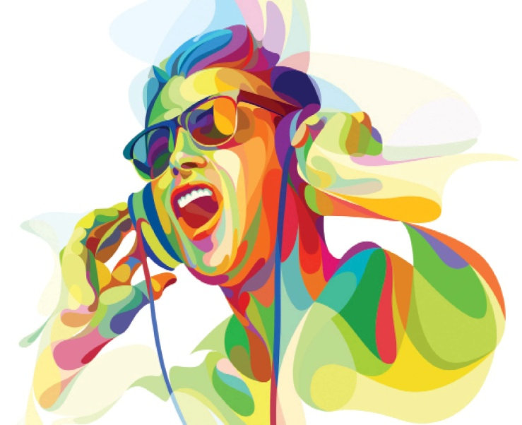
МУЗИЧКИ ФОЛКЛОР
ПЕСНАТА БИЛА ДЕЛ ОД СЕКОЈДНЕВНИОТ ЖИВОТ НА НАРОДОТ.
НАРОДНИОТ ТВОРЕЦ
ПЕЕЛ, СВИРЕЛ И ИГРАЛ.
ПРЕКУ ПЕСНА СЕ
ИЗРАЗУВА – ТАГА, РАДОСТ, ЉУБОВ И СЛОБОДА.

Slide 8
МУЗИЧКИ ФОЛКЛОР
МУЗИЧКИ ФОЛКЛОР народна музика
ПОДЕЛБА
НАРОДНИ ПЕСНИ
НАРОДНИ ИНСТРУМЕНТИ
НАРОДНИ ОРА

Slide 9
МУЗИЧКИ ФОЛКЛОР
МЕЛОДИЈАТА НА НАРОДНИТЕ ПЕСНИ И ОРА ВО МИНАТОТ СЕ ПРЕНЕСУВАЛА УСНО.
ВО ПОНОВО ВРЕМЕ НА
НАРОДНИТЕ ПЕСНИ
И ОРА СЕ ПРАВАТ
НОТНИ ЗАПИСИ.

